Slide 1
如何以應用程式管理您的健康？
iCON Digital Health Literacy, 2023-2024

Slide 2
鳴謝
該數碼健康知識課程由卑詩大學的「安康」健康網絡 (iCON) 製作
「安康」健康網絡得到卑詩省衛生廳的「患者為伴」計劃的支持
「安康」健康網絡與各多元文化社區合作已超過十年
「安康」健康網絡幫助慢性病患者進行自我管理
「安康」健康網絡亦幫助大家普及數碼知識，以便他們獲取、評估和使用網上的健康資源
Thank you to the BC Ministry of Health Patients as Partners Initiative for their support.

Slide 3
學習目標
了解什麼是應用程式及如何使用它們來管理您的健康
了解如何選擇高質量的應用程式
學習如何下載及卸載應用程式
(Author unknown, n.d.)

Slide 4
什麼是應用程式？

Slide 5
什麼是應用程式？
當您使用智能電話的時候，您會在解鎖後注意到螢幕上有不同的小圖標。這些圖標所代表的就是應用程式。
Notes:
Have you ever used (example a communication app used a lot in the community)? If you have, then you are already using apps

Slide 6
什麼是應用程式？
備忘錄
通常情況下，您的應用程式會被顯示為螢幕上的小圖標，而每一個小圖標下都會有程式的名字。

Slide 7
什麼是應用程式？
應用程式就像迷你電腦程式，它們是助您使用電話的工具。
應用程式能夠讓您的裝置執行不同任務。例如：記錄筆記、拍照及瀏覽照片、瀏覽互聯網、閱讀新聞、傳送文字或語音訊息、視頻通話等等。

Slide 8
有什麼類型的應用程式？
應用程式有很多類型，儘管每一個程式也有獨特的介面及不同功能，很多應用程式其實也能以主要功用作分類，其中包括：
通訊
工具
娛樂
健康
還有更多…

Slide 9
有什麼類型的應用程式？
通訊程式
工具程式
娛樂程式
健康程式

Slide 10
如何使用應用程式以管理健康？

Slide 11
如何使用應用程式以管理健康？
應用程式能夠以幾方面助您管理健康：
應用程式像健康資訊工具能讓你自行管理您的健康及慢性疾病。
應用程式如遠距醫療程式及安全通訊程式有助您更方便地聯絡你的醫療保健提供者。

Slide 12
如何使用應用程式以管理健康？
健康程式提供廣泛的服務，以下是支援您的健康的兩款主要應用程式：
讓您自行管理健康的應用程式
讓你瀏覽個人健康資訊及獲取醫療服務的應用程式

Slide 13
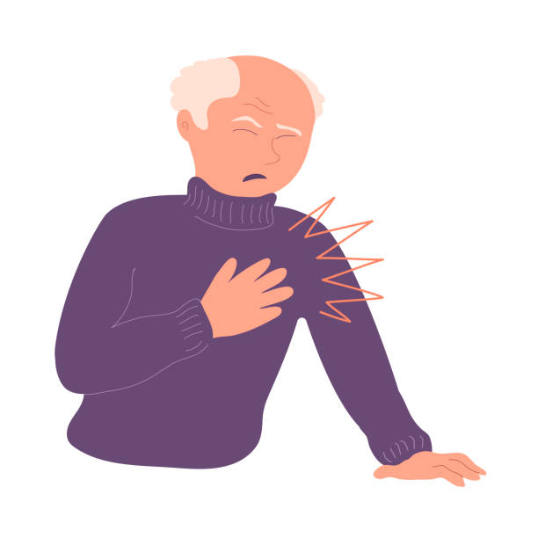
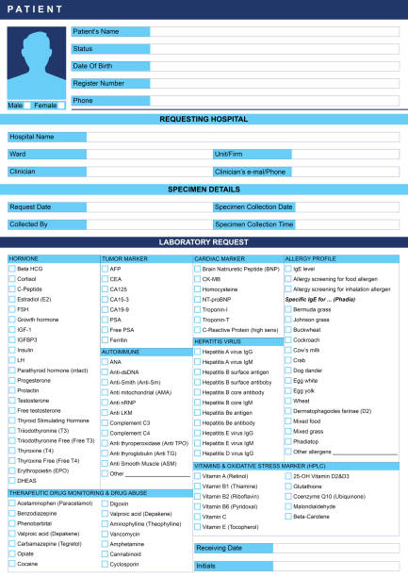
什麼時候可以使用健康應用程式？
Notes:
Charles was having chest pains, so went to his healthcare provider. During his visit, the healthcare provider measured his blood pressure and determined that a blood test was necessary. The healthcare provider later sent the lab requisition to Charles using the EMR messaging system (app).

Slide 14
什麼時候可以使用健康應用程式？
Notes:
Using the lab results, the healthcare provider determined that Charles had hypertension and emphasized the importance of maintaining his health. She recommended that Charles remain physically active, maintain a stress free lifestyle (meditation app) and remember to take his medications (medication app) regularly. She reminded Charles that there are many options of apps that he could use to support his health.

Slide 15
如何以應用程式管理您的健康？
心理健康
藥物管理
睡眠
(Author unknown, n.d.)
運動
追蹤健康
獲取醫療服務

Slide 16
如何以應用程式管理您的健康？
心理健康應用程式旨在助您積極管理及改善心理健康。通過獲取相關資源，它能讓您追蹤您的心理狀態，調節您的思維和情緒，同時協助您管理心理健康問題。
心理健康
藥物管理應用程式會發送提示來幫您遵從藥物，助您管理及關注自己的藥物及處方。
藥物管理

Slide 17
如何以應用程式管理您的健康？
睡眠管理應用旨在改善您的睡眠質素及時間，它們通過監測您的睡眠模式來提高您的睡眠品質。
睡眠
運動應用程式會記錄您的運動進展以助您保持躍動及增強您的生理健康。
運動

Slide 18
如何以應用程式管理您的健康？
追蹤健康應用程式旨在幫助您監測和管理慢性疾病。它們協助您維持健康及提供自我管理技巧以鼓勵您實踐預防保健。
追蹤健康
例子：糖尿病患者可以使用如連續血糖監測(CGM)的應用程式來監測血糖指數。
6.8 mmol/L

Slide 19
如何以應用程式管理您的健康？
健康程式提供廣泛的服務，以下是支援您的健康的兩款主要應用程式：
讓您自行管理健康的應用程式
讓你瀏覽個人健康資訊及獲取醫療服務的應用程式

Slide 20
如何以應用程式管理您的健康？
健康應用程式可讓你從醫療保健提供者獲取護理：
使用安全門戶程式作為 與患者之間的機密通訊系統 。
通過允許您預約和訪問某些類型的保健安排來促進虛擬護理。
可能會分享與您相近而可訪問的保健服務資訊。
獲取醫療服務

Slide 21
如何以應用程式管理您的健康？
由卑詩省政府開發的 Health Gateway 是其中一個可以讓您訪問自己個人健康資料的應用程式，通過 Health Gateway 電子健康紀錄，您可以查看：
醫院就診
藥物
檢測結果
疫苗接種史
新冠肺炎疫苗接種證明
還有更多……
Notes:
“And more” is a cue to explain that health gateway is being constantly developed

Slide 22
使用健康應用程式的注意事項
應用程式通常會存取您的位置或其他數據以追蹤您的進度，將功能最佳化。在使用應用程式時，應小心分享敏感資訊。
隨著應用程發展和/或更新，持續學習是有益的。

Slide 23
選擇高質素應用程式的提示

Slide 24
選擇高質素應用程式
應用程式有很多不同類型，它們的可信度、質素、功能各不相同。通過採取以下措施，您可以做出明智選擇應用程式的決定
選擇可靠的應用程式
小心共用敏感資訊
選擇符合您目標的應用程式

Slide 25
選擇高質素應用程式
應用程式有很多不同類型，它們的可信度、質素、功能各不相同。通過採取以下措施，您可以做出明智選擇應用程式的決定
選擇可靠的應用程式
小心共用敏感資訊
選擇符合您目標的應用程式

Slide 26
選擇可靠的應用程式
☺
更為可靠:
不太可靠：

Slide 27
選擇可靠的應用程式
☺
更為可靠：
設計自有信譽的機構。
已被許多用戶下載過並有大量積極的評價。
不是為了賺錢或售賣產品
清楚解釋私隱政策如何保護您的資料。
不太可靠：
不是設計自有信譽的機構。
只被很少用戶下載過並有大量負面的評價。
嘗試賺錢或售賣產品
清楚解釋您的資料是如何被保護，或沒有私隱政策。
Notes:
Learn about the people or company that designed that app, such as whether they consult health professionals and whether their apps have been endorsed by trusted organizations. Where possible, download from reputable developers.

Slide 28
選擇可靠的應用程式
☺
☺
比較不可靠
可能可靠
也可能不可靠
更可靠
☺
綠旗 : 更可靠 紅旗 : 比較不可靠
Notes:
While websites with certain endings might seem more credible, it is helpful to use more than one measure to assess trustworthiness of a website. It is good practice to read through the website and check the number of green flags against the number of red flags that come up, and then decide on the overall credibility of the website.

Slide 29
選擇可靠的應用程式
評價
☺
最新版本

Slide 30
選擇可靠的應用程式
開發者網站
☺
私隱政策

Slide 31
選擇可靠的應用程式
應用程式有很多不同類型，它們的可信度、質素、功能各不相同。通過採取以下措施，您可以做出明智選擇應用程式的決定
選擇可靠的應用程式
小心共用敏感資訊
選擇符合您目標的應用程式

Slide 32
小心共用敏感資訊
如您被要求分享以下敏感信息，請多加留意：
出生日期
地址
個人衛生號碼 PHN
社會保險號碼 SIN
身分證明文件，如護照或駕駛執照
個人財務資料
Notes:
Sensitive information should only be shared with organizations or individuals that you trust, as it could be used for malicious intent.

Slide 33
選擇可靠的應用程式
應用程式有很多不同類型，它們的可信度、質素、功能各不相同。通過採取以下措施，您可以做出明智選擇應用程式的決定
選擇可靠的應用程式
小心共用敏感資訊
選擇符合您目標的應用程式

Slide 34
選擇符合您目標的應用程式
由您信任的人推薦
切合您的健康需要
限制對敏感信息的請求
提供您熟識的語言
最小化分享過時信息
Notes:
With millions of apps out there, finding the right app for you can be challenging. It is good practice to assess the quality of the app before installing it:

Slide 35
下載應用程式

Slide 36
下載應用程式
很多情況下，協助您在設備上執行基本功能的應用程式會在您購買設備時已預先安裝好。
您亦可以選擇下載新的應用程式。
Notes:
If you wish to use an App that is not pre-installed in your device, you will have to download it from the App store (Perhaps include this as speaker notes instead)

Slide 37
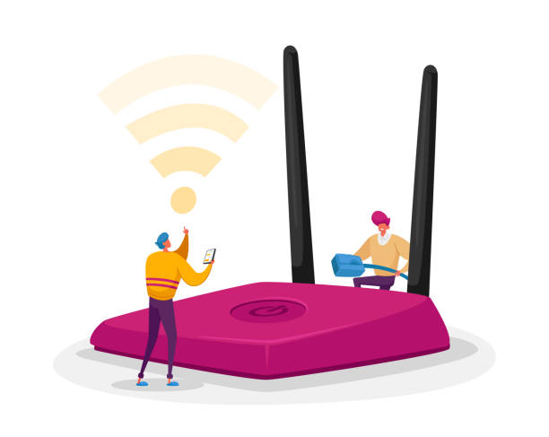
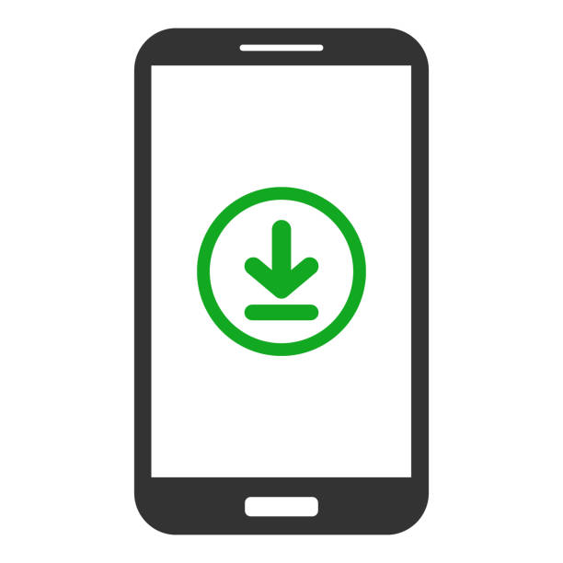
如何下載應用程式？
要下載應用程式，您需要將電話連接到互聯網。

Slide 38
如何下載應用程式？
如果您想下載任何應用程式，您可以到電話上的應用商店。

Slide 39
如何下載應用程式？
應用商店

Slide 40
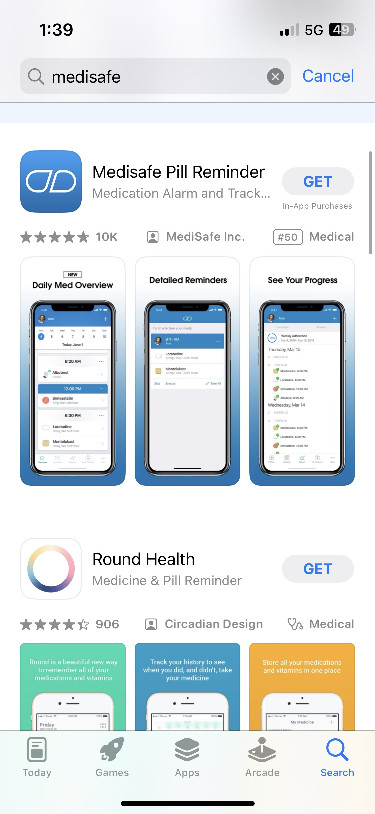
如何下載應用程式？
Medisafe
在搜索欄中，輸入您想安裝的應用程式的名稱。
(Author unknown, n.d.)

Slide 41
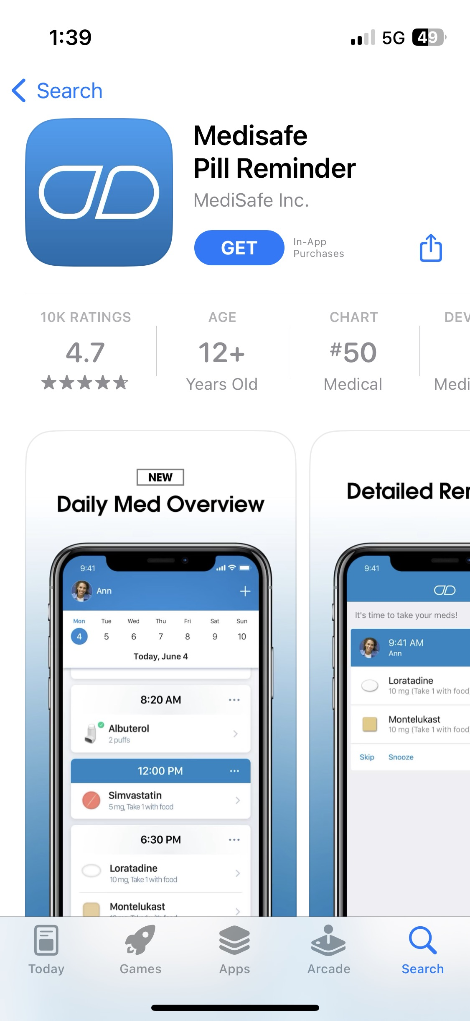
如何下載應用程式？
選擇「獲取」或「安裝」以下載該應用程式到您的電話上。您的設備可能會提醒您確認安裝。

Slide 42
如何下載應用程式？
安裝應用程式後，您可以從主畫面點擊它以打開。

Slide 43
使用應用程式

Slide 44
使用應用程式: 設置您的應用程式
通常情況下，當您首次使用應用程式，它會提示您設置應用程式。包括設置帳號及用戶偏好，這可能包括：
通知偏好
權限及限制偏好
語言偏好

Slide 45
使用應用程式: 設置您的帳號
通常情況下，當您使用與健康相關的應用程式時，它可能需要您設置應用程式以切合您的個人需求。這可能包括輸入個人身份資料，如您的姓名和出生日期。
如果應用程式請求您提供信息，最好的做法是評估這是否安全，或請信任的人驗證。

Slide 46
使用應用程式:用高強度密碼
要設置高強度密碼，跟隨以下步驟:
盡量設置一個不能被容易猜到的密碼（避免使用個人資料）
在不同帳號和裝置使用不同密碼.
勿讓別人知道密碼
使用至少15個字元
採用大寫和小寫字母
使用至少一個數字和符號，如 !, # or $.

Slide 47
使用應用程式: 設置您的應用程式
通常情況下，當您首次使用應用程式，它會提示您設置應用程式。包括設置帳號及用戶偏好，這可能包括：
通知偏好
權限及限制偏好
語言偏好

Slide 48
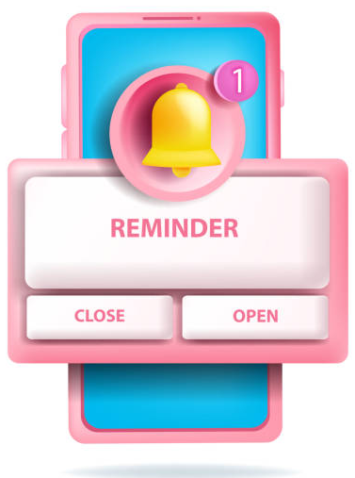
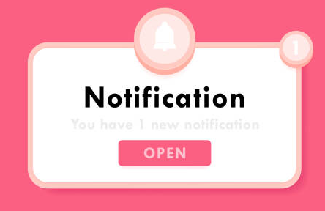
使用應用程式: 通知偏好
設置通知偏好讓您選擇想從應用程式接收的提示類型。您的通知偏好設定可能會因應用程式而異。
Notes:
Images cue this: For example, if you are using a stress management app, you can set up the app notification so that you receive an alert when it is time for you to meditate.

Slide 49
使用應用程式: 通知偏好
允許
不允許

Slide 50
使用應用程式: 設置您的應用程式
通常情況下，當您首次使用應用程式，它會提示您設置應用程式。包括設置帳號及用戶偏好，這可能包括：
通知偏好
權限及限制偏好
語言偏好

Slide 51
使用應用程式: 權限及限制偏好
在某些情況下，應用程式可能需要存取您電話的特定功能以最佳地執行功能。例如：您的地圖應用程式可能會要求訪問您的位置信息，以顯示最佳路線。
當應用程式需要獲取權限時，它會向您發送通知，您可以選擇允許或拒絕。
Notes:
May be worth mentioning that preferences (including notification preferences and permission/restrictions preferences) can be changed at any point

Slide 52
使用應用程式: 權限及限制偏好
僅允許一次
在使用地圖時允許
不允許

Slide 53
使用應用程式: 設置您的應用程式
通常情況下，當您首次使用應用程式，它會提示您設置應用程式。包括設置帳號及用戶偏好，這可能包括：
通知偏好
權限及限制偏好
語言偏好

Slide 54
使用應用程式: 語言偏好
很多應用程式也支持多種語言。
要檢查您使用的應用程式是否支持多種語言，您可以打開應用程式並進入設定以檢查有否語言選項。

Slide 55
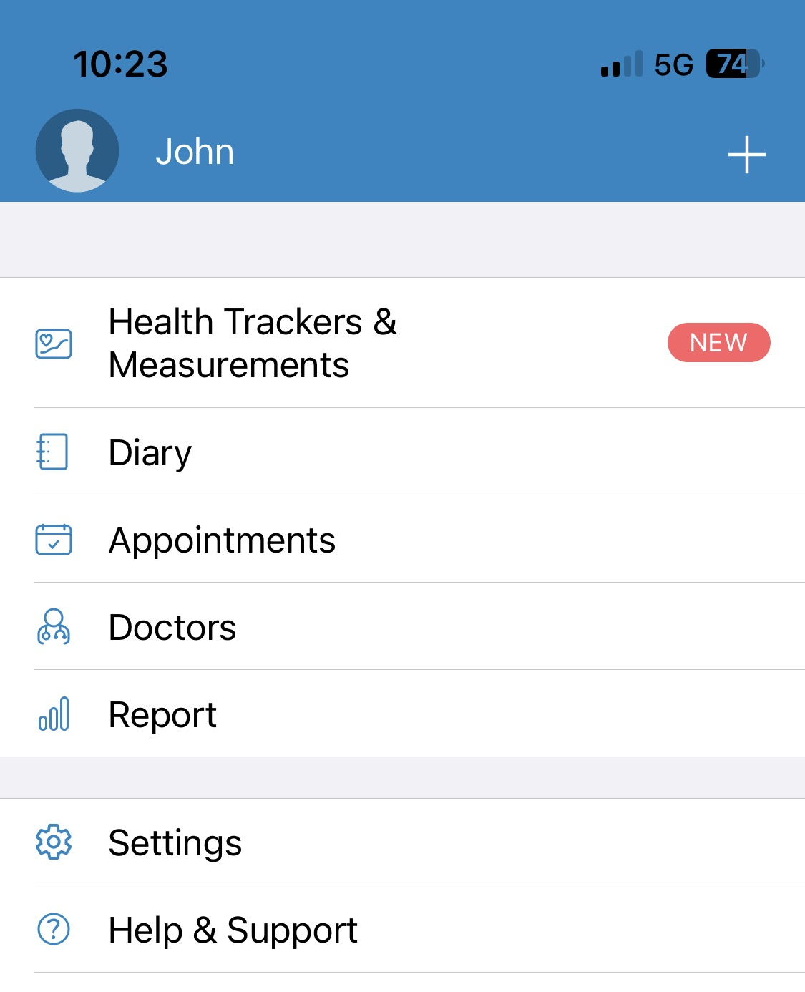
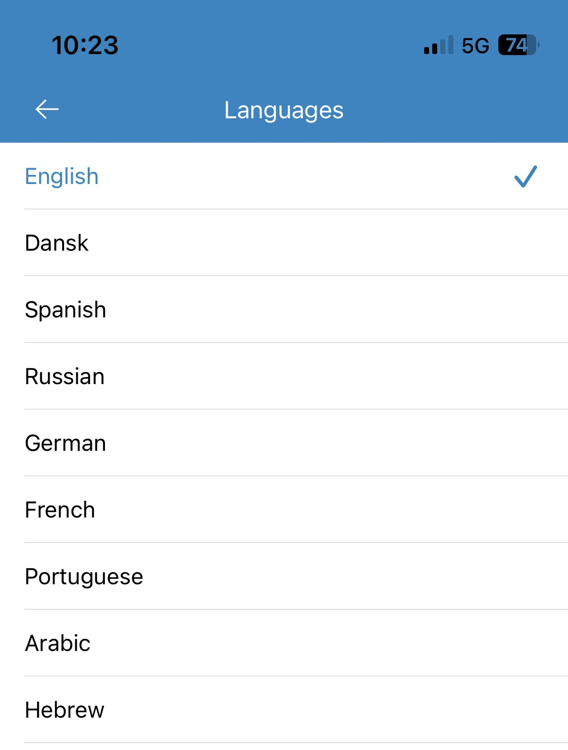
使用應用程式: 語言偏好
英文
(Author unknown, n.d.)
設定
語言

Slide 56
卸載應用程式

Slide 57
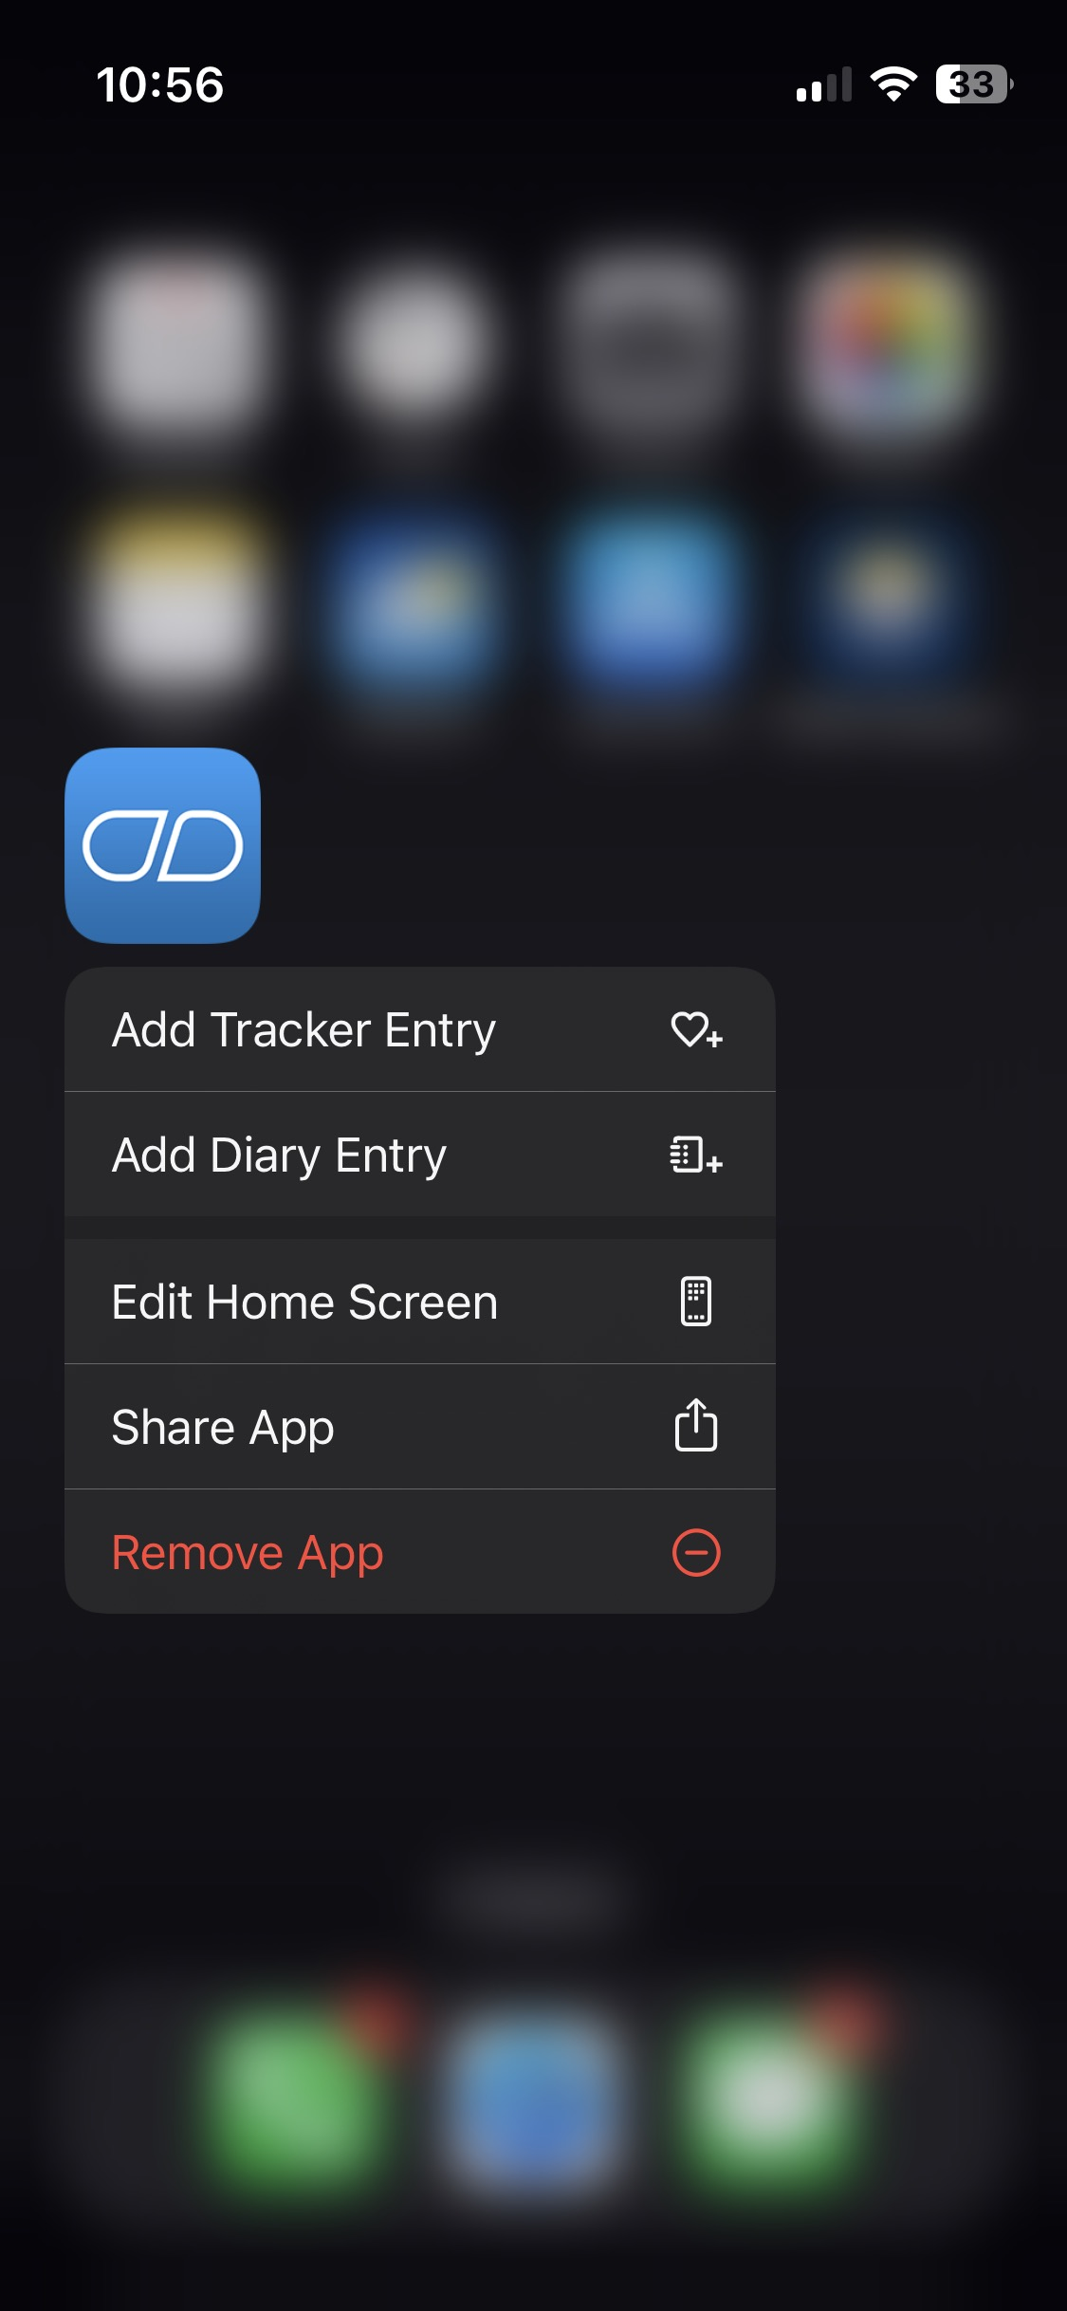
卸載應用程式
要卸載應用程式，請按住應用程式的圖標，直到出現選項列表。
然後點擊「刪除 App」。

Slide 58
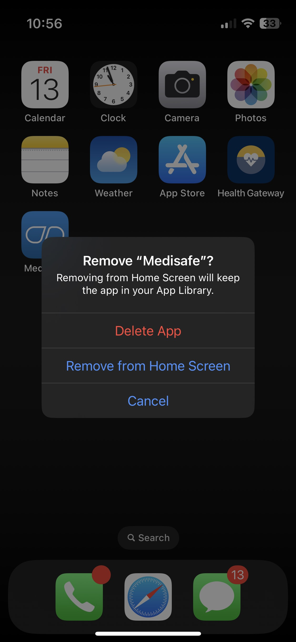
如何卸載應用程式
您的電話將提示您確認卸載，要繼續，請選擇「刪除」。
如果您希望取消卸載，請選擇「取消」。

Slide 59
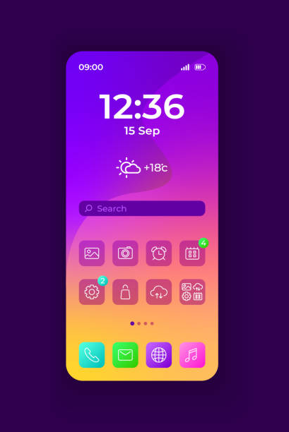
我們學習到：
什麼是應用程式
如何利用應用程式來管理健康
選擇高質素應用程式的提示
下載應用程式
使用應用程式
卸載應用程式

Slide 60
問題?

Slide 61
圖片來源
Screen captures were provided by iCON on slides 6, 28-29, 37-41, 48, 51-54, 56-57.
Unless cited, the images used in this presentation were from publicly available open sources.

Slide 62
© 2023 The University of British Columbia.
The work is licensed under Creative Commons Attribution-Non-Commercial-No Derivatives 4.0 International License
(http://creativecommons.org/licenses/by-nc-nd/4.0/).
It was created by UBC Digital Emergency Medicine. For permissions to use this work for commercial purposes please contact The University of British Columbia’s University-Industry Liaison Office.

Slide 63
再次感謝：
Thank you to the BC Ministry of Health Patients as Partners Initiative for their support.

